Slide 1
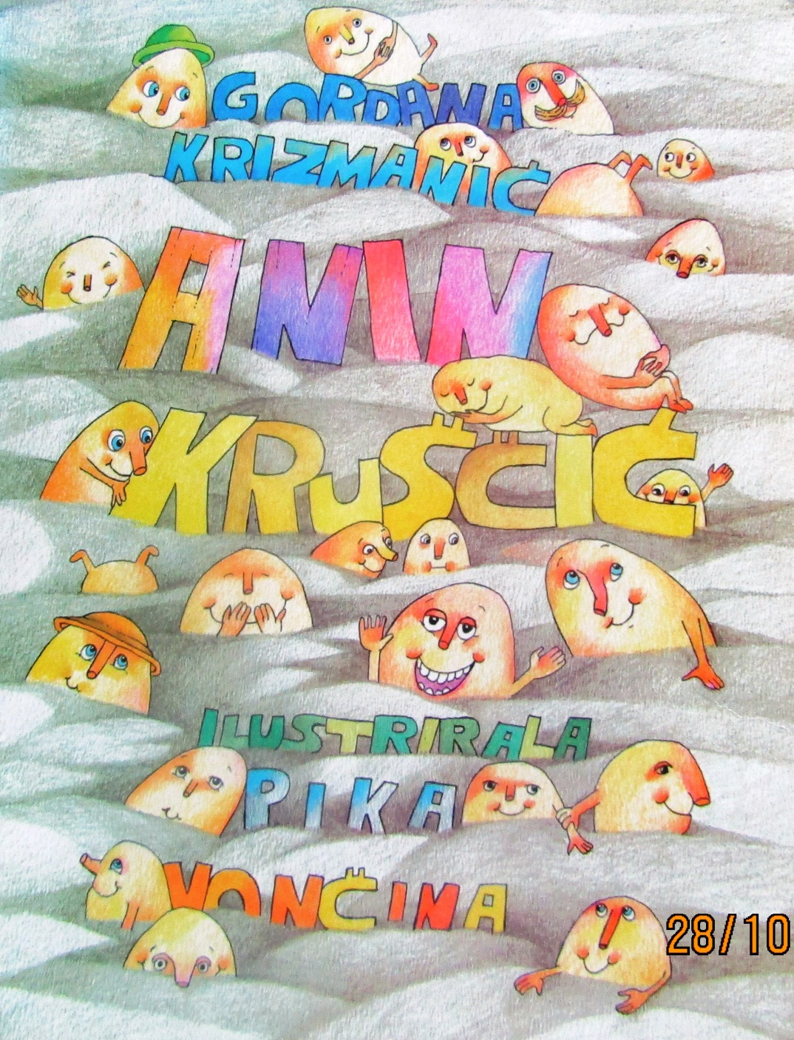
PRIČA O NASTANKU KRUHA
OVA JE PRIČA DIO SADRŽAJA KOJE NUDIMO DJECI TIJEKOM CIJELE GODINE ALI POSEBNO MJESTO PRONALAZI U VRIJEME KADA OBILJEŽAVAMO DANE KRUHA I ZAHVALNOSTI ZA PLODOVE ZEMLJE.
NA ZANIMLJIV NAČIN DJECI JE OMOGUĆEN DOŽIVLJAJ OBILJEŽJA GODIŠNJIH DOBA, NASTANAK ŽIVOTA IZ SJEMENKE .
POSTOJI I PORUKA SKRIVENA U PRIČI DA SE NIŠTA U PRIRODI NE DOGAĐA SLUČAJNO, DA SVAKO IMA SVOJU VAŽNOST I DA JE VRIJEDNOST DIJELJENJE S DRUGIMA.

Slide 2
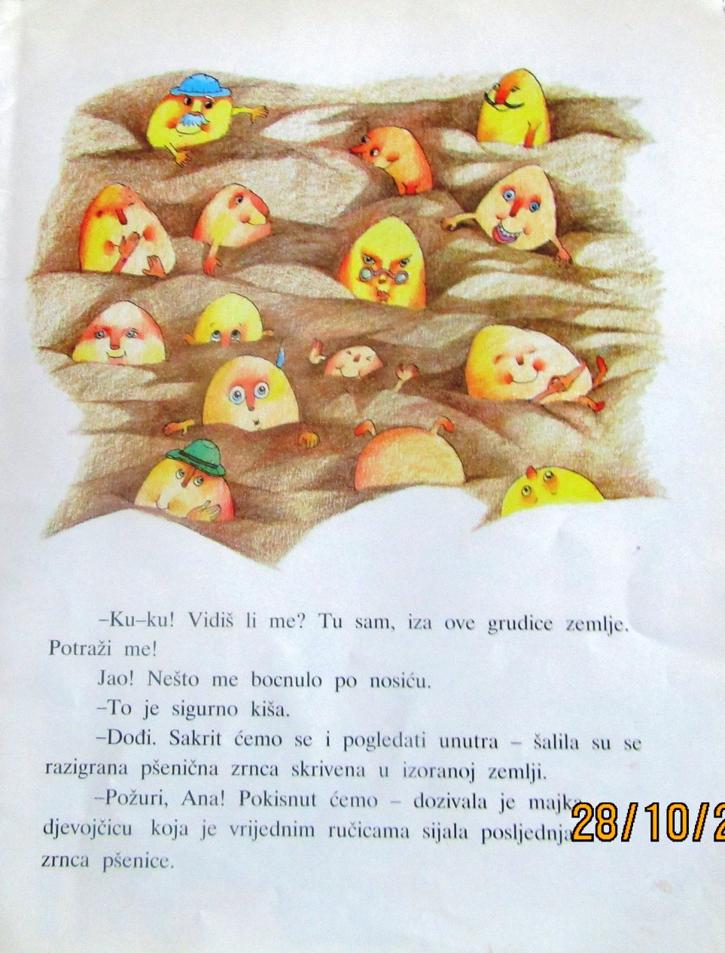
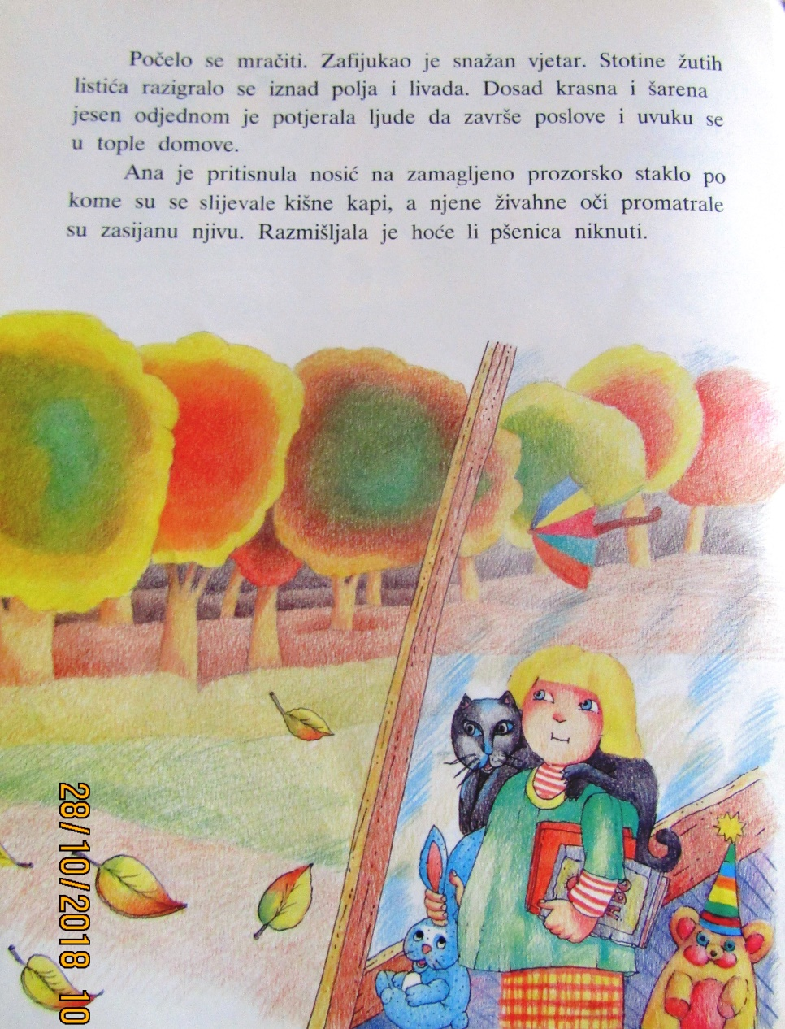

Slide 3
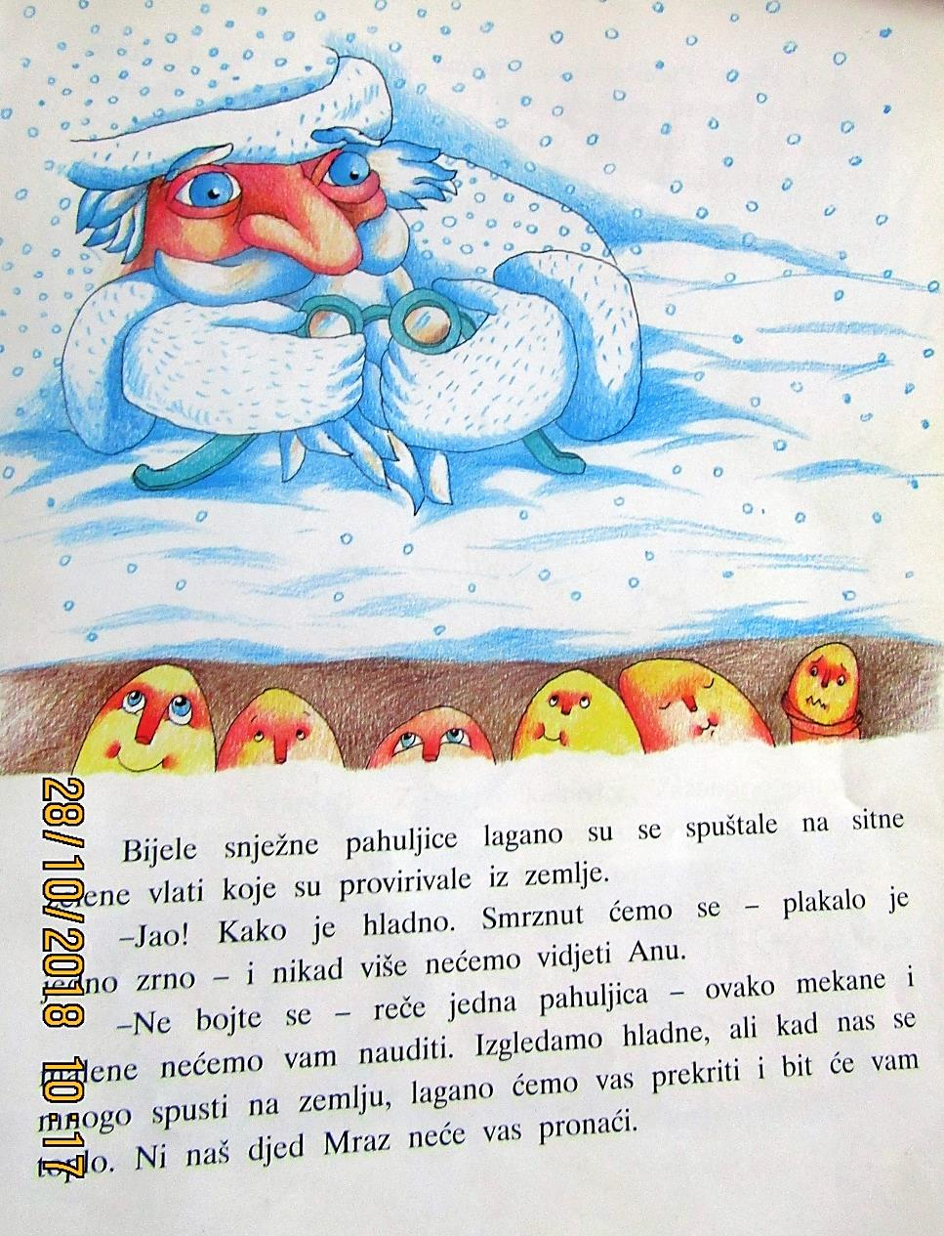
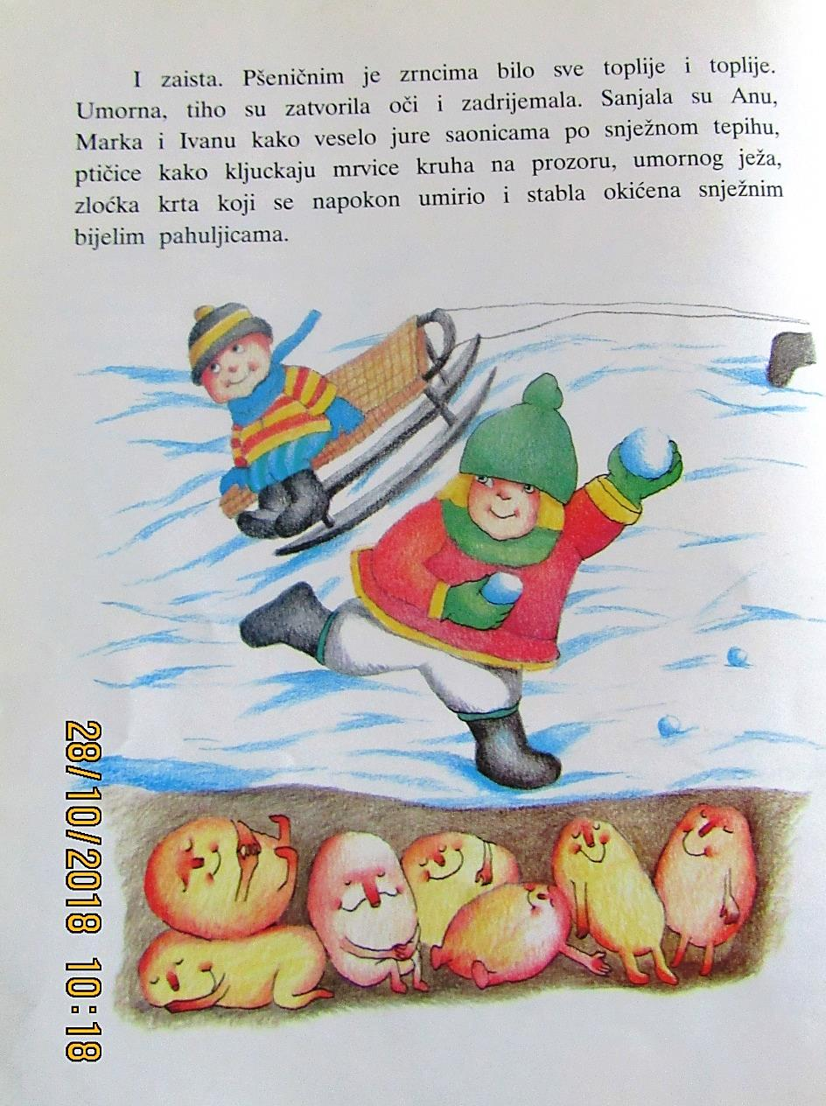

Slide 4
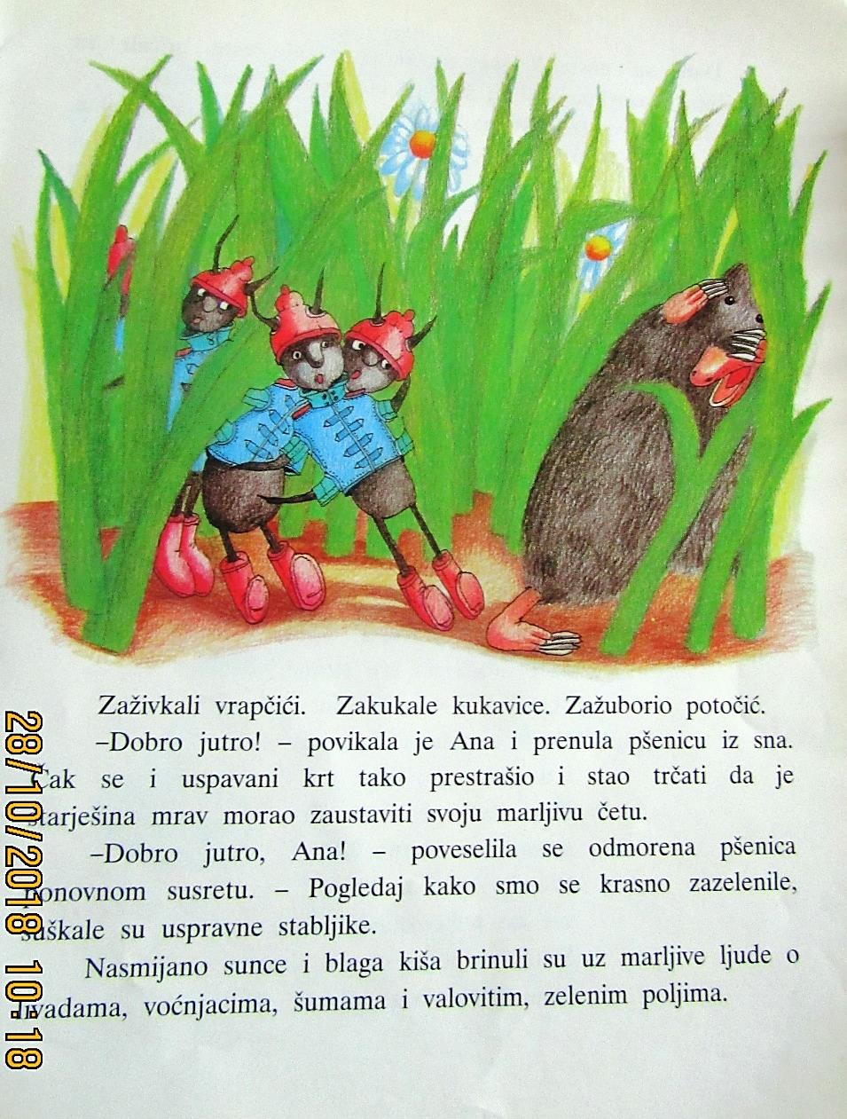
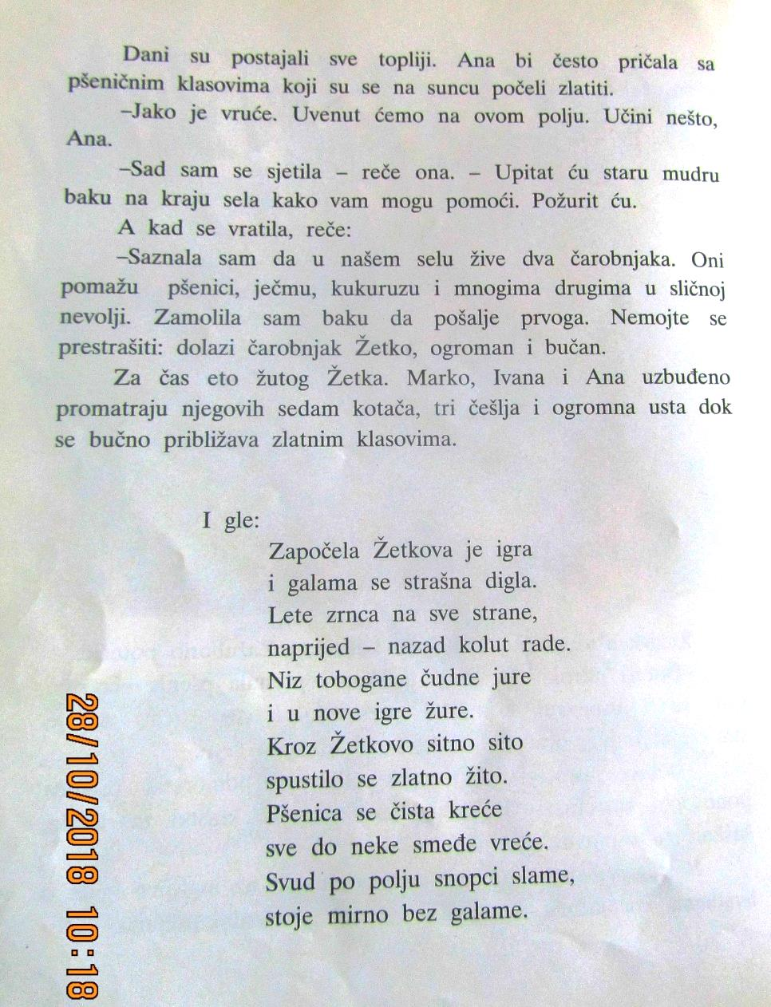

Slide 5
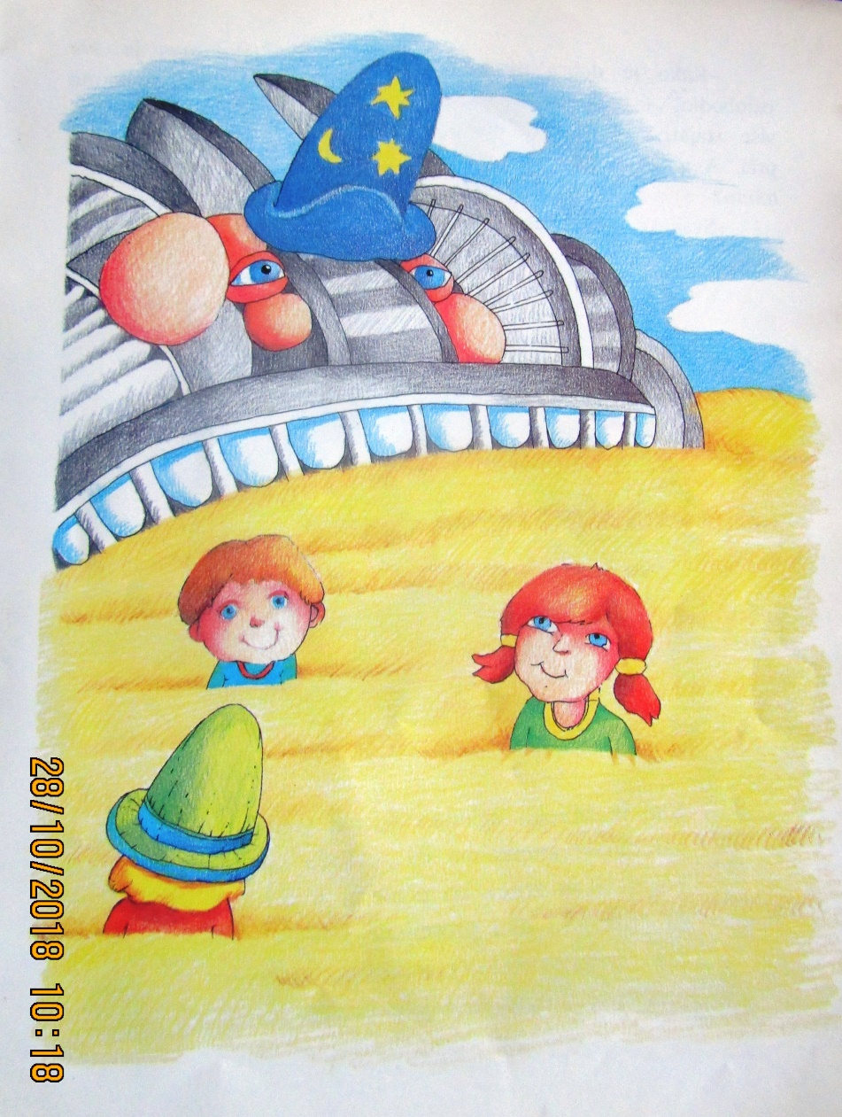
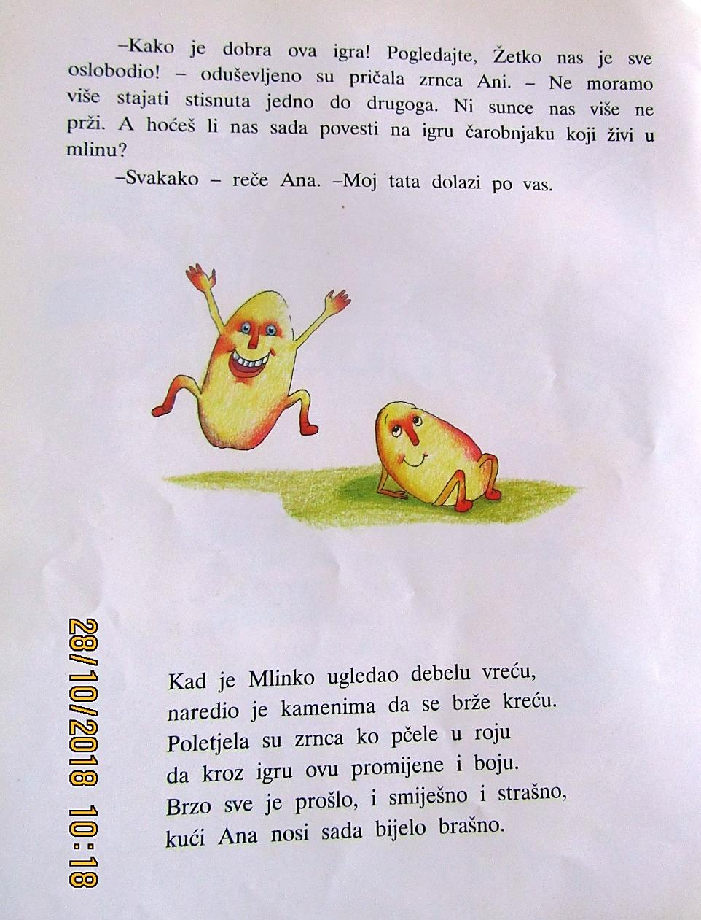

Slide 6
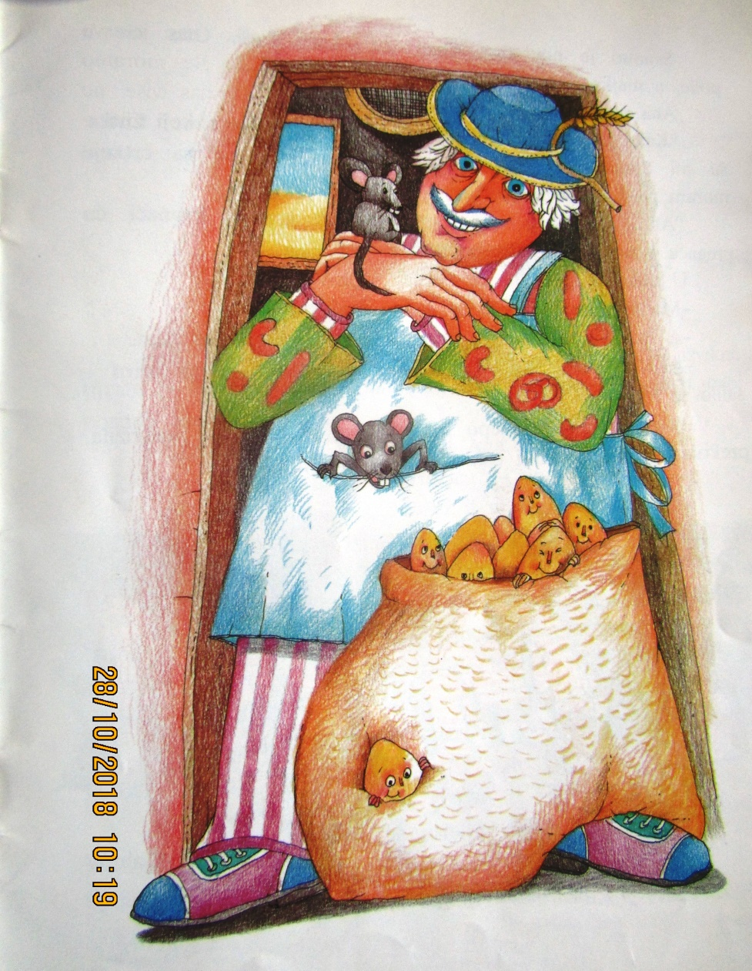
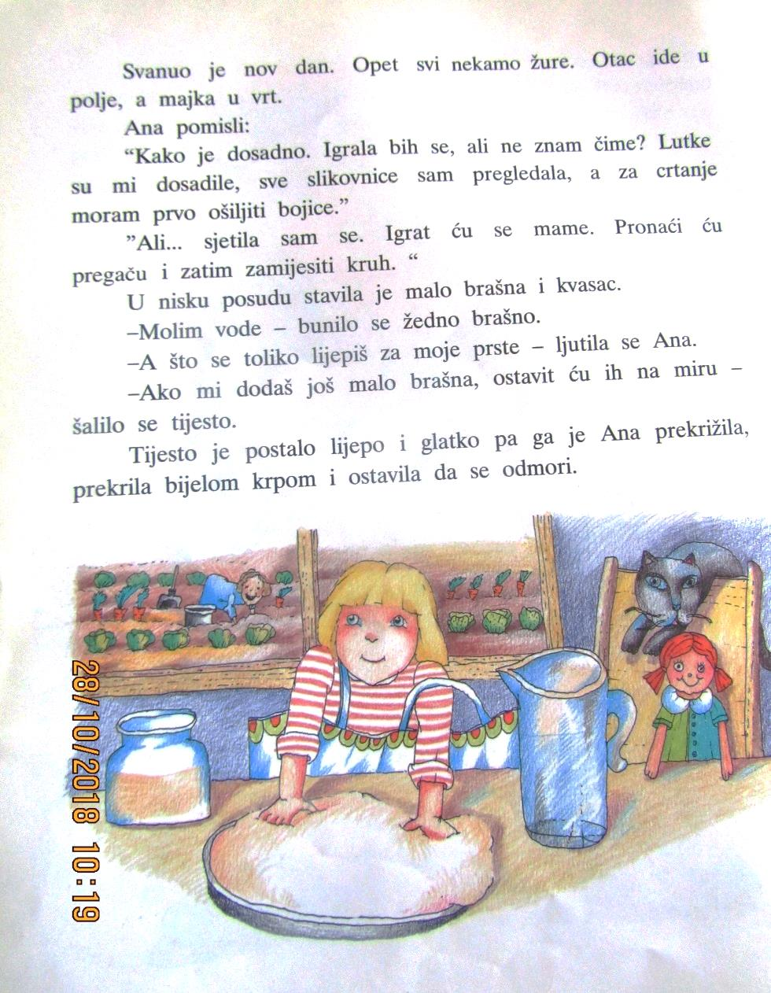

Slide 7
